Slide 1

網路基本概念與跨平台實務操作
KPI-2 實習驗收報告：核心架構、組態查詢、DNS 診斷與 TCP Port 連通測試
報告人
KPI項目
驗收方式
完成目標
KPI-2 網路基本概念 (比重 5%)
實作演示 + 簡報說明
掌握 IP/DNS 基礎 跨平台指令操作 Hosts 靜態綁定與 TCP Port 連通測試
邱婉瑈

Slide 2

一、核心網路架構四大要素 (Network Fundamentals)
01. IP 位址 (IP Address)
02. 子網路遮罩 (Subnet Mask)
概念：設備在網路上的邏輯數位地址，如同網路世界的「身份證號」。
作用：在OSI模型的網路層（L3）實現主機的精準定位與端到端通訊導引。
概念：界定IP位址中「網路位」與「主機位」的範圍，劃分區域網路。
作用：判斷目標IP是否屬於同一網段，決定數據包是否需要通過網關轉發。
03. 預設閘道 (Default Gateway)
04. 網域名稱系統 (DNS)
概念：區域網路連接外部網路的默認出口路由器，是內外網溝通的「大門」。
作用：當設備要發包往外網時，會被統一轉發給網關進行路由處理。
概念：互聯網的分布式「電話簿」，建立域名與IP地址的映射關係。
作用：將人類易記的域名（如 google.com）解析為機器可讀的IP地址。
圖示：企業網路拓樸與核心要素對映關係

Slide 3


二、跨平台網路組態查詢與設定 (Linux vs Windows)
Linux 環境 (CLI 指令)
Windows 環境 (CLI / GUI)
01. 核心查詢指令 查詢IP與網卡資訊：`ip a` 或 `ip addr`；查詢路由與閘道：`ip route`。
01. 命令列查詢 在CMD或PowerShell中執行 `ipconfig /all`，可一次性獲取IP位址、子網路遮罩、預設閘道、DNS等完整網路組態。
02. 組態修改方式 透過編輯網路設定檔案（如 `/etc/netplan/*.yaml` 或 `/etc/sysconfig/network-scripts/`），修改後重啟網路服務或套用設定。
02. 圖形化設定 透過控制台圖形界面，直觀地修改TCP/IPv4設定，輕鬆切換動態獲取（DHCP）與手動設定靜態IP。

Slide 4
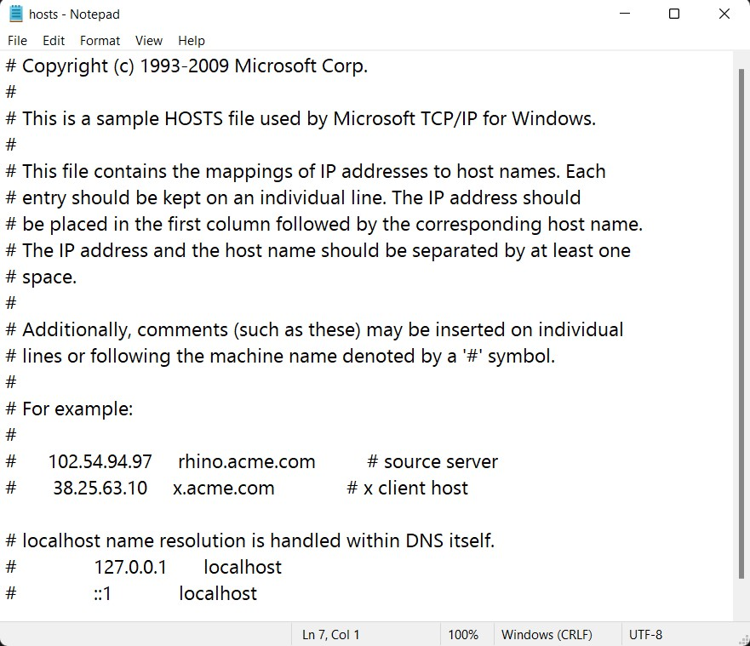
三、通用 Port、DNS 診斷與 Hosts 靜態綁定
01 核心服務連接埠對照
22 (SSH)：遠端安全登入與管理
25 (SMTP)：郵件傳輸服務
80/443：網頁伺服器服務
53 (DNS)：網域名稱解析服務
02 DNS 解析排查 (nslookup)
當域名無法存取時，執行nslookup [網域名稱]指令測試，確認是否從DNS伺服器正確取得IP，快速定位是網路問題還是域名解析故障。
圖示：Windows 系統下的 Hosts 檔案配置範例
03 Hosts 靜態綁定（本機優先解析）
作用：強制指定域名對應的IP位址，常用於網站開發測試或區域網路內部系統存取。 路徑：Windows → C:\Windows\System32\drivers\etc\hosts；Linux → /etc/hosts 格式：127.0.0.1 test.local（IP + 空格/Tab + 域名）

Slide 5
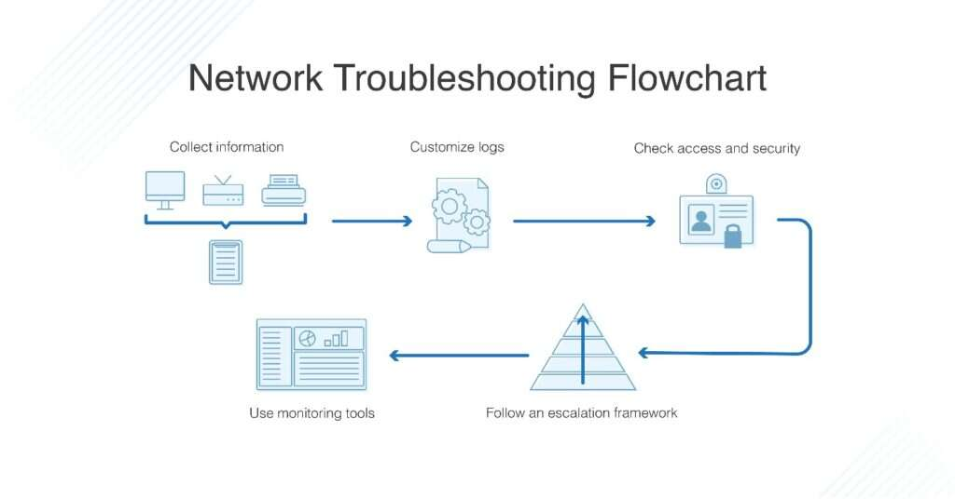
四、TCP Port 連通測試與網路除錯 Standard Flow
01 跨平台連通測試指令
Linux 確認指令
遠端測試：nc -zv [目標IP] [連接埠]
本機監聽：ss -tuln(檢視監聽連接埠)
Windows 確認指令
遠端測試：Test-NetConnection [目標IP] -Port [連接埠]
本機連線：netstat -ano(檢視連線與PID)
02 標準排查三步驟
Step 1 (L3層)：基礎連線測試 (ping)
確認本機到網關或目標IP的網路層是否暢通，排除實體網路或路由問題。
Step 2 (L7層)：網域名稱解析 (nslookup)
驗證DNS伺服器是否能正常解析域名，避免因域名解析失敗導致的存取問題。
圖示說明：標準化網路故障排除流程
圖示涵蓋從資訊收集到問題升級的完整步驟，確保排查過程系統化、高效化，協助技術人員快速定位與解決網路異常。
Step 3 (L4層)：服務連接埠檢查 (nc/Test-NetConnection)
確認目標服務的連接埠是否開放且可達，排除防火牆阻擋或服務未啟動的情況。

